Slide 1

Республика Татарстан
(Мамадышский район)

Slide 2
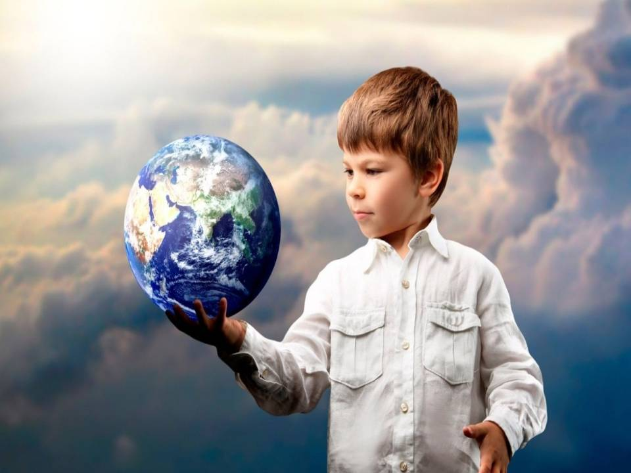

Slide 3
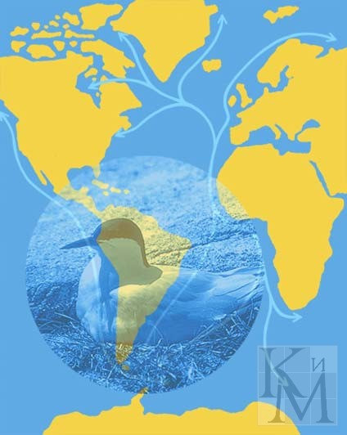
Из дальних стран к родному дому

Slide 4
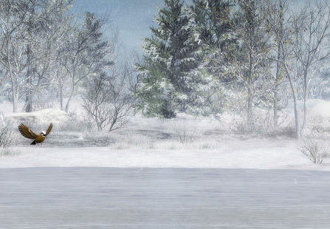
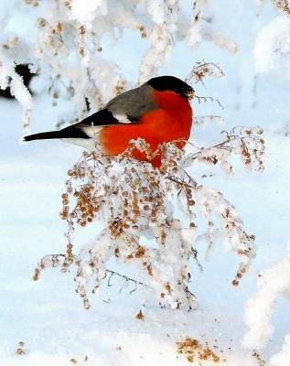
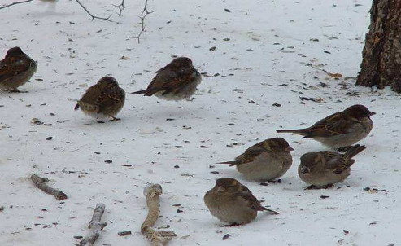

Slide 5
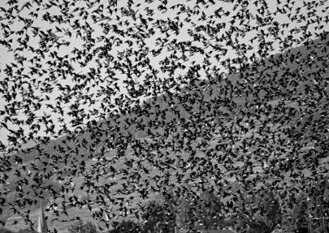
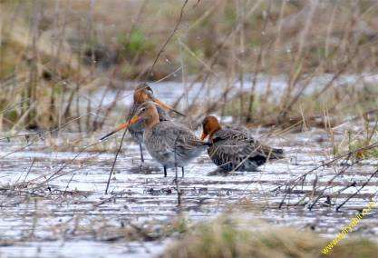
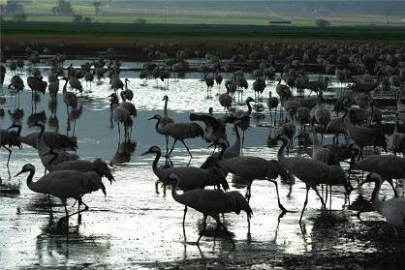

Slide 6

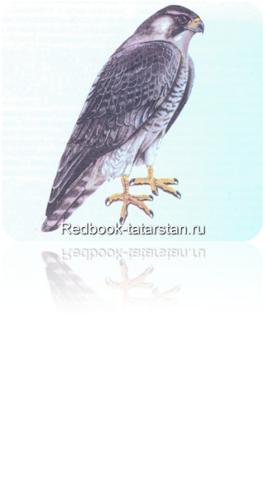
Скопа
Сапсан-Дала лачыны

Slide 7
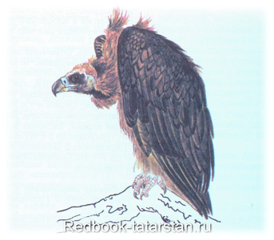
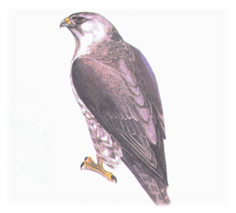
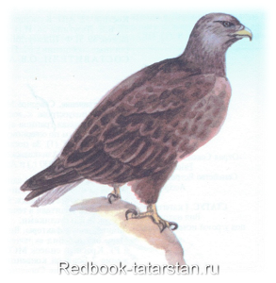
Гриф черный-Кара гриф
Кречет
Орлан – белохвост-Елга каракошы

Slide 8

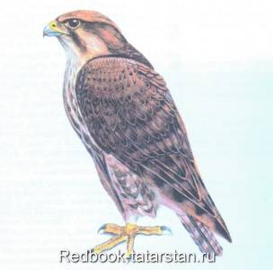
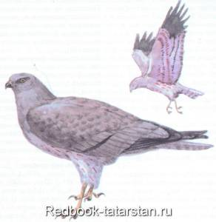
Беркут-Бөркет
Балобан
Лунь луговой-Болын карчыгасы

Slide 9
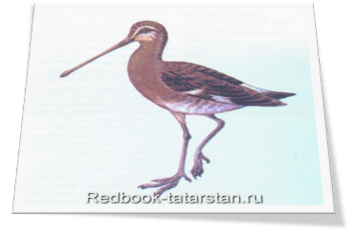
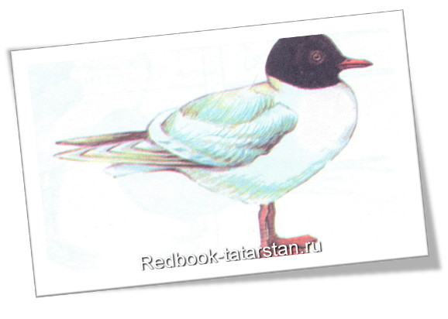
Веретенник большой-Зур саз шелдие
Чайка малая-Нәни акчарлак

Slide 10
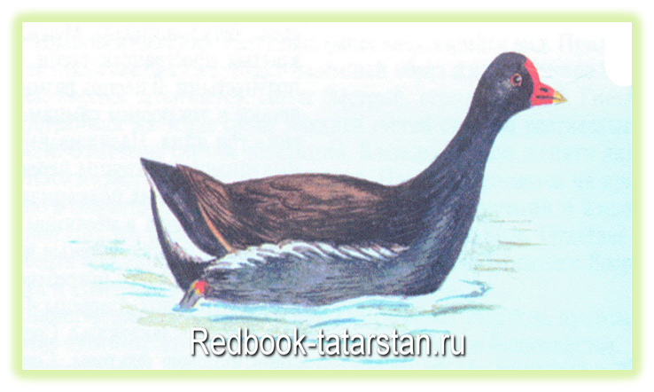
Камышница-Су тавыгы

Slide 11
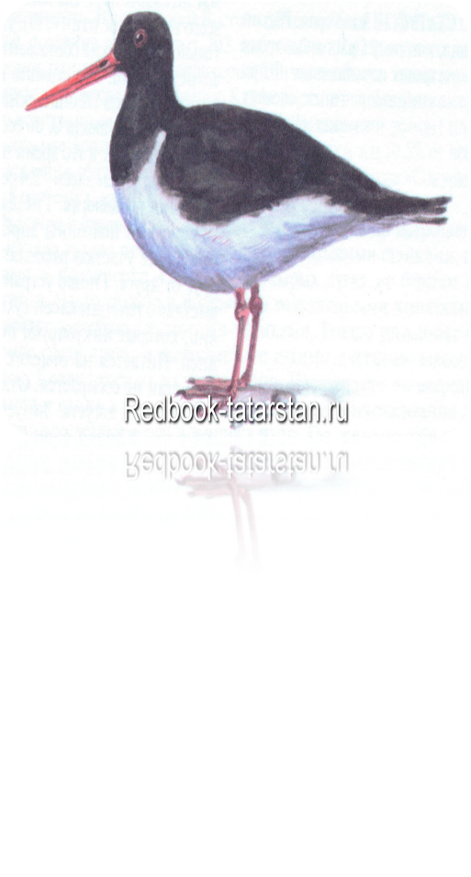
Кулик-сорока-Саескан шелдие

Slide 12
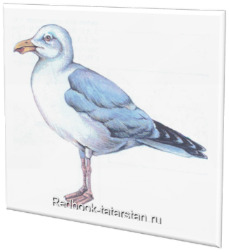
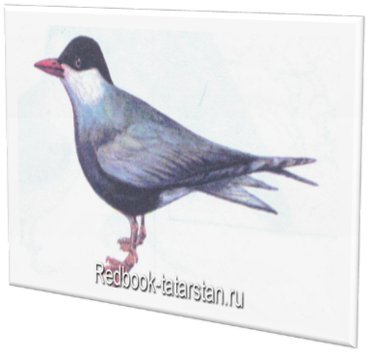



Slide 13
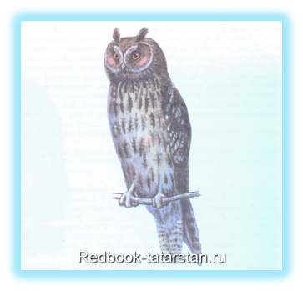

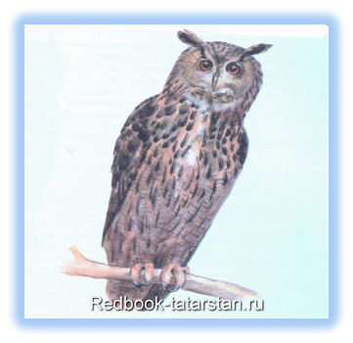
Филин-Мәче башлы ябалак
Сова белая-Ак ябалак
Сова ушастая-Колаклы ябалак.

Slide 14



Неясыть серая-Соры ябалак
Сова болотная-Саз ябалагы
Сизоворонка-Күк карга

Slide 15
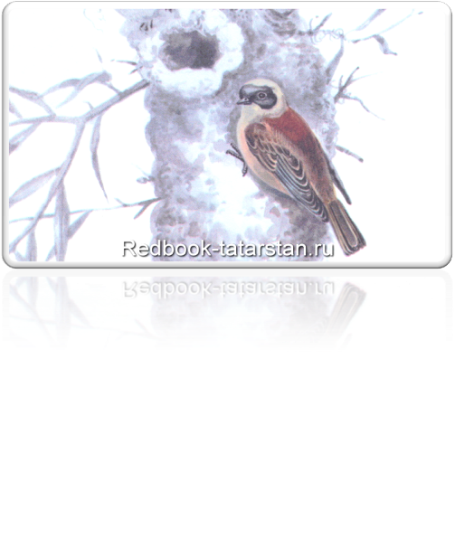


Щурка золотистая-Сары корташар
Ремез обыкновенный-Яр песнәге.
Удод-Бодбод.

Slide 16
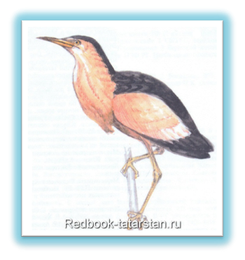
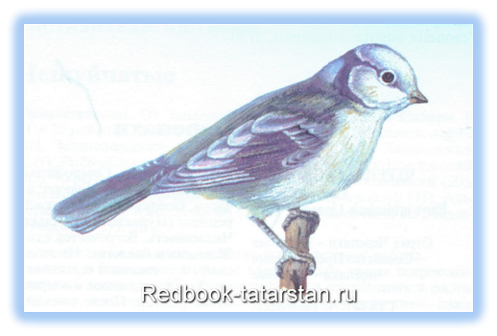
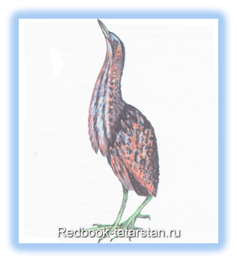
Кече карбога.(выпь малая)
Выпь большая
Лазоревка белая-Ак песнәк

Slide 17
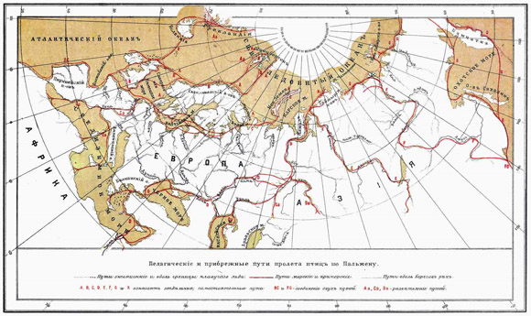
Пройденный нами путь

